Slide 1
Prezentacja telefonów
Telefony niskobudżetowe
Dla mnie – 1500zł
Dla nauczycielki - 2000zł

Slide 2
Dla Mnie
Telefon Budżetowy – 1500zł
I Hate Apple </3
I Love HTC!
Nigdy więcej Szajsungów, eLGi i innych firm co produkują setki urządzeń niskiej jakości

Slide 3
HTC One X+
Cena: 1499zł – 1600zł
Producent: HTC
Model: One X+
Inne nazwy: S728e, Endeavor C2
Rodzaj: Monoblok dotykowy
Przydatny do: Wszelkiego rodzaju multimedii

Slide 4
Specyfikacje
Pamięć: 64GB
Bateria: Li-Po 1200 mAh (około 72h realnego działania, 30dni oferowe przez producenta)
Procesor: Nvidia Tegra 3 AP37 (4x1,7GHz)
RAM: 1GB
System: Android 4.1 Jelly Bean (Update do 4.2)
Aparat: 8MPix (3264x2448 px)
Przedni aparat: 1,6 (1920x1080 px)
Nagrywanie: FullHD (tylna kamera), HD Ready(przednia)
Dodatkowe
  GPS
  WiFi
  Bluetooth (v4.0)
  GSM, HSDPA, HSUPA, LTE, EDGE, HDMI, A-GPS, NFC
Wyświetlacz: Super LCD 16M kolorów 720 x 1280 px (4,7")

Slide 5
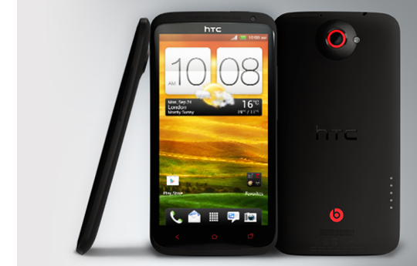
Zdjęcie

Slide 6
HTC Windows 8 X
Cena: 1600zł-2000zł
Producent: HTC
Model: Windows 8 X
Inne nazwy: W8X
Rodzaj: Monoblok dotykowy
Przydatny do: Wszelkiego rodzaju multimedii, Prosty w obsłudze, ładny i dostępny w różnych kolorach

Slide 7
Specyfikacje
Pamięć: 16GB
Bateria: Li-Po 1800 mAh
Procesor: Qualcomm MSM8260A (Snapdragon S4) 2x1,5GHz
RAM: 1GB
System: MS Windows Phone 8
Aparat: 8MPix (3264x2448 px)
Przedni aparat: 2,1
Nagrywanie: FullHD (tylna kamera), HD Ready(przednia)
Dodatkowe
  GPS
  WiFi
  Bluetooth (v4.0)
  GSM, HSDPA, HSUPA, LTE, EDGE, HDMI, A-GPS, NFC
Wyświetlacz: Super LCD 16M kolorów 720 x 1280 px (4,3")

Slide 8
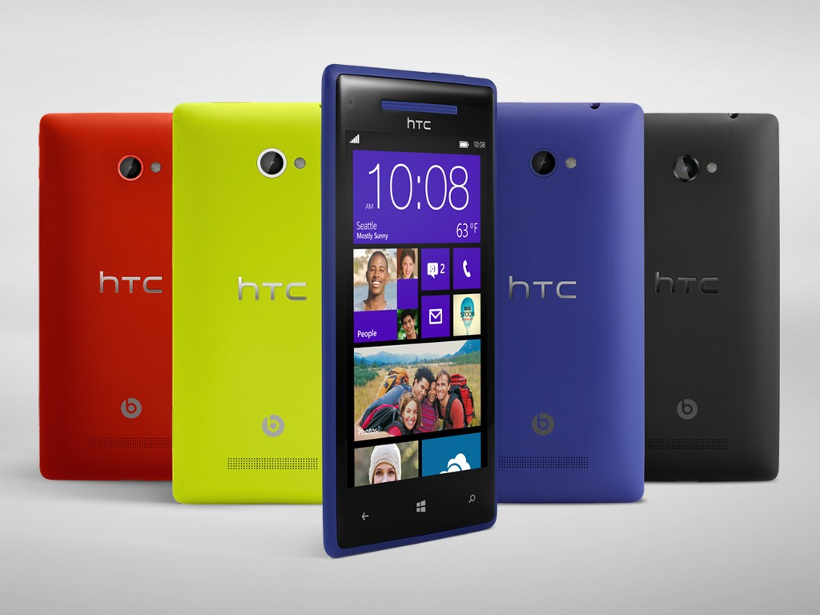
Zdjęcie

